Slide 1
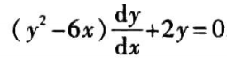
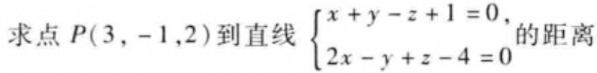
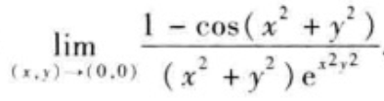
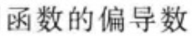
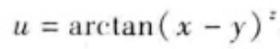
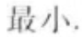
练 习

Slide 2
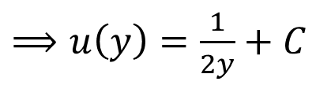
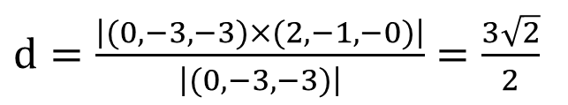
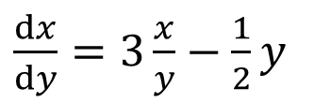
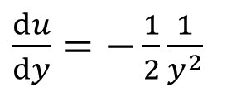
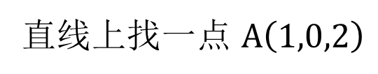
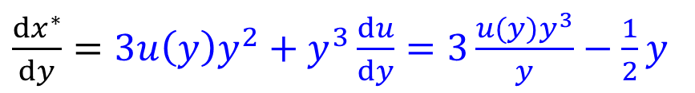
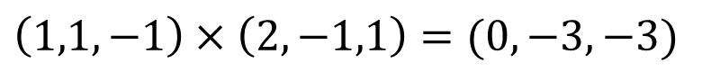
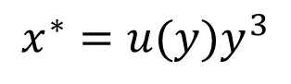
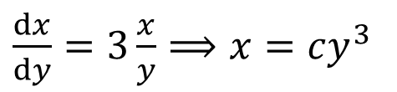
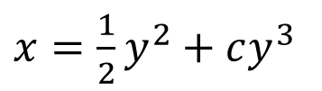
$\frac{dx}{dy}=3\frac{x}{y}−\frac{1}{2}y$
$\frac{dx}{dy}=3\frac{x}{y}⟹x=cy^{3}$
$$x^{∗}=u(y)y^{3}$$
$\frac{dx^{∗}}{dy}=3u\left(y\right)y^{2}+y^{3}\frac{du}{dy}=3\frac{u(y)y^{3}}{y}−\frac{1}{2}y$
$\frac{du}{dy}=−\frac{1}{2}\frac{1}{y^{2}}$
$⟹u\left(y\right)=\frac{1}{2y}+C$
$x=\frac{1}{2}y^{2}+cy^{3}$
$\left(1,1,−1\right)×\left(2,−1,1\right)=(0,−3,−3)$
直线上找一点 $A\left(1,0,2\right)$
$d=\frac{\left|(0,−3,−3)×(2,−1,−0)\right|}{\left|(0,−3,−3)\right|}=\frac{3\sqrt{2}}{2}$

Slide 3
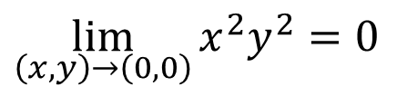
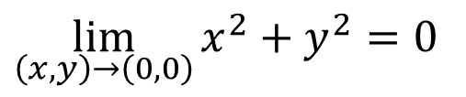
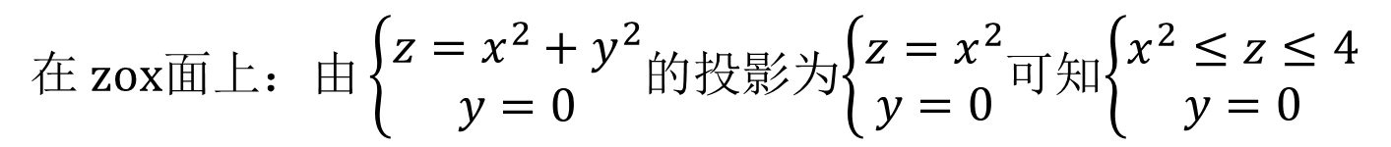
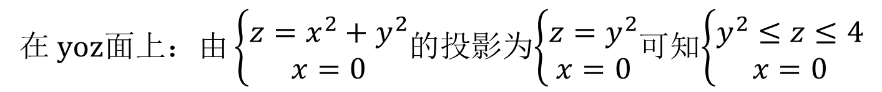
在$xoy面上：由\left\{\begin{aligned}z=x^{2}+y^{2} \\ z=4\end{aligned}\right.$的投影为$\left\{\begin{aligned}x^{2}+y^{2}=4 \\ z=0\end{aligned}\right.$可知$\left\{\begin{aligned}x^{2}+y^{2}≤4 \\ z=0\end{aligned}\right.$
在$yoz面上：由\left\{\begin{aligned}z=x^{2}+y^{2} \\ x=0\end{aligned}\right.$的投影为$\left\{\begin{aligned}z=y^{2} \\ x=0\end{aligned}\right.$可知$\left\{\begin{aligned}y^{2}≤z≤4 \\ x=0\end{aligned}\right.$
在$zox面上：由\left\{\begin{aligned}z=x^{2}+y^{2} \\ y=0\end{aligned}\right.$的投影为$\left\{\begin{aligned}z=x^{2} \\ y=0\end{aligned}\right.$可知$\left\{\begin{aligned}x^{2}≤z≤4 \\ y=0\end{aligned}\right.$
$\lim_{\left(x,y\right)→\left(0,0\right)}{x^{2}+y^{2}}=0$
$\lim_{\left(x,y\right)→\left(0,0\right)}{x^{2}y^{2}}=0$
$\lim_{\left(x,y\right)→\left(0,0\right)}{\frac{1−\cos\left(x^{2}+y^{2}\right)}{\left(x^{2}+y^{2}\right)e^{x^{2}y^{2}}}}=\lim_{\left(x,y\right)→\left(0,0\right)}{\frac{1−\cos\left(x^{2}+y^{2}\right)}{\left(x^{2}+y^{2}\right)}}=\lim_{u→0}{\frac{1−\cos{u}}{u}}=0$

Slide 4
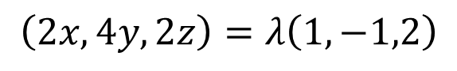
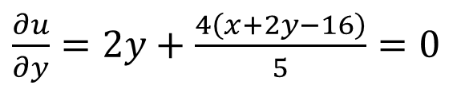
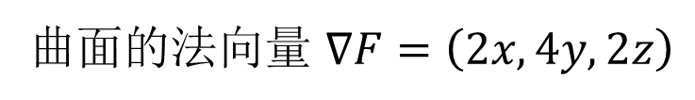
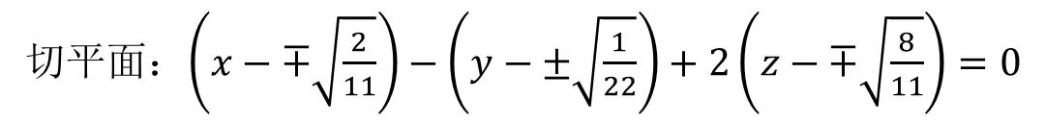
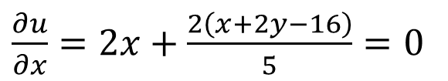
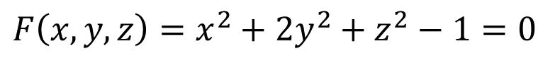
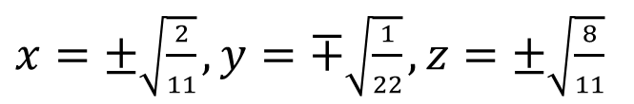
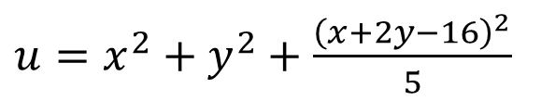
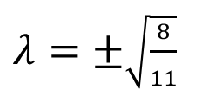
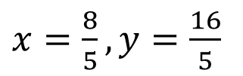
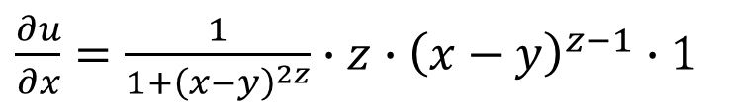
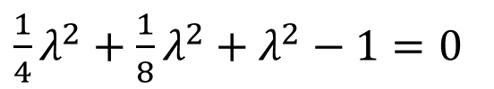
$\frac{∂u}{∂x}=\frac{1}{1+{\left(x−y\right)}^{2z}}∙z∙{\left(x−y\right)}^{z−1}∙1$
$F\left(x,y,z\right)=x^{2}+2y^{2}+z^{2}−1=0$
曲面的法向量 $∇F=\left(2x,4y,2z\right)$
$$\left(2x,4y,2z\right)=λ\left(1,−1,2\right)$$
$\frac{1}{4}λ^{2}+\frac{1}{8}λ^{2}+λ^{2}−1=0$
$λ=±\sqrt{\frac{8}{11}}$
$x=±\sqrt{\frac{2}{11}},y=∓\sqrt{\frac{1}{22}},z=±\sqrt{\frac{8}{11}}$
切平面：$\left(x−∓\sqrt{\frac{2}{11}}\right)−\left(y−±\sqrt{\frac{1}{22}}\right)+2\left(z−∓\sqrt{\frac{8}{11}}\right)=0$
$u=x^{2}+y^{2}+\frac{{\left(x+2y−16\right)}^{2}}{5}$
$\frac{∂u}{∂x}=2x+\frac{2\left(x+2y−16\right)}{5}=0$
$x=\frac{8}{5},y=\frac{16}{5}$
$\frac{∂u}{∂y}=2y+\frac{4\left(x+2y−16\right)}{5}=0$

Slide 5
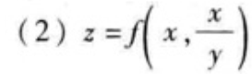
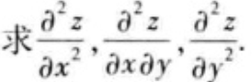
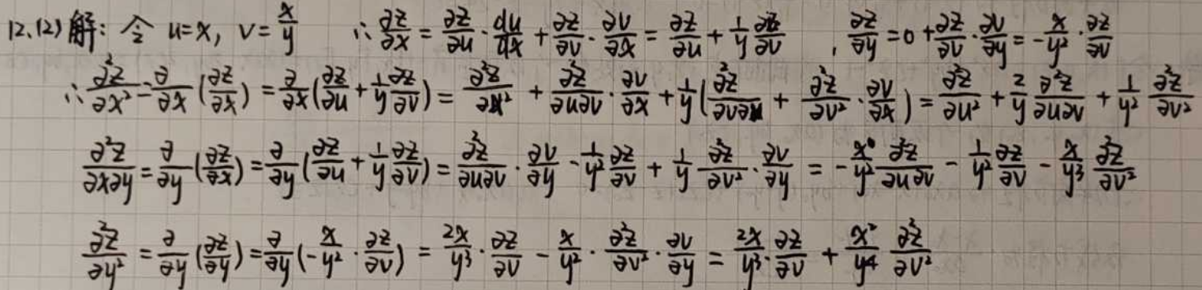
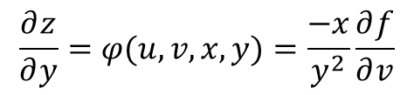
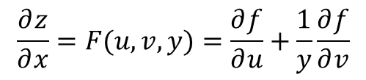
$$\frac{∂ z}{∂ x}=F(u,v, y)=\frac{∂ f}{∂ u}+\frac{1}{y}\frac{∂ f}{∂ v}$$
$$\frac{∂ z}{∂ y}=φ(u,v, x,y)=\frac{−x}{y^{2}}\frac{∂ f}{∂ v}$$
$\frac{∂^{2}z}{∂x^{2}}=\frac{∂ F}{∂ u}⋅\frac{∂ u}{∂ x}+\frac{∂ F}{∂ v}⋅\frac{∂ v}{∂ x}+\frac{∂ F}{∂ y}⋅\frac{∂ y}{∂ x}=\left(\frac{∂^{2}f}{∂u^{2}}+\frac{1}{y}\frac{∂^{2}f}{∂v∂u}\right)+\frac{1}{y}\left(\frac{∂^{2}f}{∂u∂v}+\frac{1}{y}\frac{∂^{2}f}{∂v^{2}}\right)$
$\frac{∂^{2}z}{∂x∂y}=\frac{∂ F}{∂ u}⋅\frac{∂ u}{∂ y}+\frac{∂ F}{∂ v}⋅\frac{∂ v}{∂ y}+\frac{∂ F}{∂ y}⋅\frac{∂ y}{∂ y}=\frac{−x}{y^{2}}\left(\frac{∂^{2}f}{∂u∂v}+\frac{1}{y}\frac{∂^{2}f}{∂v^{2}}\right)+\frac{−1}{y^{2}}∙\frac{∂ f}{∂ v}$
$\frac{∂^{2}z}{∂y^{2}}=\frac{∂ φ}{∂ u}⋅\frac{∂ u}{∂ y}+\frac{∂ φ}{∂ v}⋅\frac{∂ v}{∂ y}+\frac{∂ φ}{∂ x}⋅\frac{∂ x}{∂ y}+\frac{∂ φ}{∂ y}⋅\frac{∂ y}{∂ y}=\frac{−x}{y^{2}}\left(\frac{∂^{2}f}{∂v^{2}}\right)∙\frac{−x}{y^{2}}+\left(−2\right)\frac{−x}{y^{3}}\frac{∂ f}{∂ v}$

Slide 6
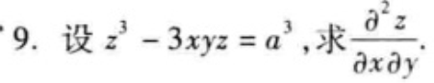
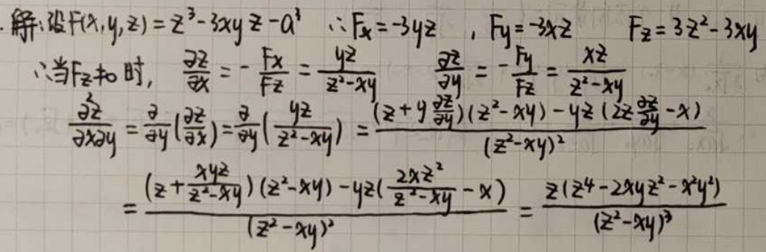
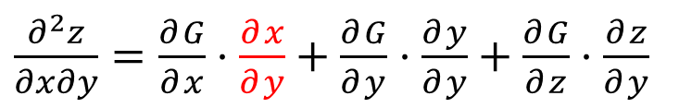
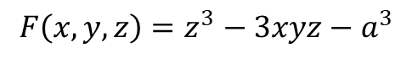
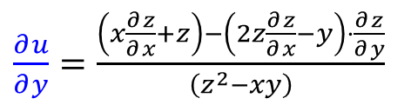
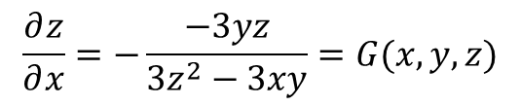
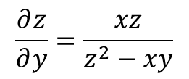
$$F\left(x,y, z\right)=z^{3}−3xyz−a^{3}$$
$$\frac{∂ z}{∂ x}=−\frac{−3yz}{3z^{2}−3xy}=G(x,y, z)$$
$$\frac{∂ z}{∂ y}=\frac{xz}{z^{2}−xy}$$
$\frac{∂^{2}z}{∂x∂y}=\frac{∂ G}{∂ x}⋅\frac{∂ x}{∂ y}+\frac{∂ G}{∂ y}⋅\frac{∂ y}{∂ y}+\frac{∂ G}{∂ z}⋅\frac{∂ z}{∂ y}$
$u=\frac{∂ z}{∂ x},φ\left(x,y, z,u\right)=\left(z^{2}−xy\right)u−yz=0$
$0=\frac{∂ φ}{∂ u}⋅\frac{∂ u}{∂ y}+\frac{∂ φ}{∂ x}⋅\frac{∂ x}{∂ y}+\frac{∂ φ}{∂ y}⋅\frac{∂ y}{∂ y}+\frac{∂ φ}{∂ z}⋅\frac{∂ z}{∂ y}=\left(z^{2}−xy\right)\frac{∂ u}{∂ y}+\left(−xu−z\right)+\left(2zu−y\right)⋅\frac{∂ z}{∂ y}$
$\frac{∂ u}{∂ y}=\frac{\left(x\frac{∂ z}{∂ x}+z\right)−\left(2z\frac{∂ z}{∂ x}−y\right)⋅\frac{∂ z}{∂ y}}{\left(z^{2}−xy\right)}$

Slide 7
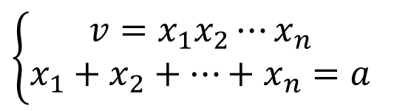
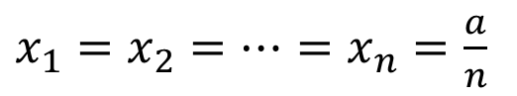
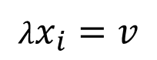
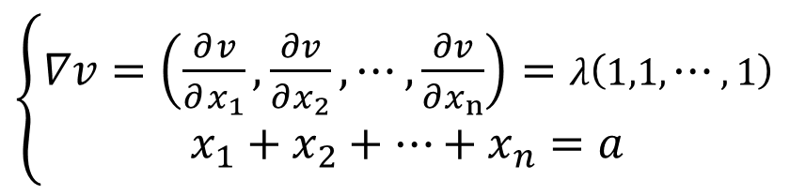
若n个正数$x_{1},x_{2},⋯,x_{n}$之和是a，求函数$u=\sqrt[n]{x_{1}x_{2}⋯x_{n}}$的最大值.
$\left\{\begin{aligned}v=x_{1}x_{2}⋯x_{n} \\ x_{1}+x_{2}+⋯+x_{n}=a\end{aligned}\right.$
$\left\{\begin{aligned}∇v=\left(\frac{∂ v}{∂ x_{1}},\frac{∂v}{∂x_{2}},⋯,\frac{∂v}{∂x_{n}}\right)=λ\left(1,1,⋯,1\right) \\ x_{1}+x_{2}+⋯+x_{n}=a\end{aligned}\right.$
$$λx_{i}=v$$
$x_{1}=x_{2}=⋯=x_{n}=\frac{a}{n}$

Slide 8
第十章 重积分
第一节 二重积分的概念和性质
第二节 二重积分的计算法
第三节 三重积分
第四节 重积分的应用
重积分
多元函数积分学
曲线积分
曲面积分

Slide 9
第一节 二重积分的概念和性质
一、问题的提出
二、二重积分的定义
三、二重积分的性质

Slide 10
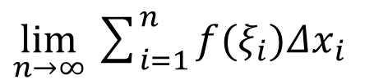
一. 曲边梯形的面积
f (ξ_{i})
1 分割
y=f (x)
y
2 近似
(以直代曲)
3 求和
.
4 取极限
$\lim_{n→∞}\sum_{i=1}^{n}{f(ξ_{i})Δx_{i}}$
o
x
a
b
.

Slide 11
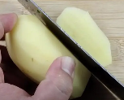








Slide 12




二. 二重积分问题的提出
1.曲顶柱体的体积
给定曲顶柱体:
$$z=f(x,y)≥0$$
底：$xoy$面上的闭区域 D
顶: 连续曲面
$$z=f(x,y)≥0$$
侧面：以 D 的边界为准线 , 母线平行于 z 轴的柱面
问题：如何计算曲顶柱体的体积？

Slide 13

问题： 如何计算曲顶柱体的体积？
柱体体积=底面积×高
柱体体积=？
特点：平顶.
特点：曲顶.
解决问题的思路: 类似定积分解决问题的思想:
“分割, 近似, 求和, 取极限”

Slide 14








将$D$任意分割成$n$份：$∆D_{1},∆D_{2},⋯,∆D_{n}$，记每一份的面积分别为$∆σ_{1},∆σ_{2},⋯,∆σ_{n}$ ，过第$i$份$∆D_{i}$的边界作垂直于$xoy$面的柱体，则构成了一个以$∆D_{i}$为底，以$z=f(x,y)$为顶的小曲顶柱体。
z
$$z=f(x,y)$$
$$f\left(ξ_{i},η_{i}\right)$$
在$∆D_{i}$上任取一点$\left(ξ_{i},η_{i}\right)$，做乘积$f\left(ξ_{i},η_{i}\right)∆σ_{i}$，则第$i$块的小曲顶柱体的体积可以近似的表示为$V_{i}≈f\left(ξ_{i},η_{i}\right)∆σ_{i}$。
求和得到整个的立体体积
$V≈\sum_{i=1}^{n}{f\left(ξ_{i},η_{i}\right)Δσ_{i}}$
O
设$λ$为$∆D_{1},∆D_{2},⋯,∆D_{n}$中区域直径的最大值，令$λ→0$时，所得的极限值
$$\left(ξ_{i},η_{i}\right)$$
y
$V=\lim_{λ→0}\sum_{i=1}^{n}{f\left(ξ_{i},η_{i}\right)Δσ_{i}}$
x
D

Slide 15





2.平面薄片的质量
设有一平面薄片，占有$xoy$面上的闭区域$D$，在点$(x,y)$处的面密度为 $ρ(x,y)$，假定$ρ(x,y)$在$D$上连续，平面薄片的质量为多少？
分割$∆σ_{i}$
近似$ρ\left(ξ_{i},η_{i}\right)∆σ_{i}$
求和$\sum_{i=1}^{n}{ρ\left(ξ_{i},η_{i}\right)Δσ_{i}}$
极限$M=\lim_{λ→0}\sum_{i=1}^{n}{ρ(ξ_{i}},η_{i})Δσ_{i}$
平面闭区域上的数量关系。

Slide 16



三. 二重积分的定义及性质
定义1
设$z=f(x,y)$是平面有界闭区域$D$上的有界函数，将$D$任意分割成$n$个小闭区域：$∆σ_{1},∆σ_{2},⋯,∆σ_{n}$，记第$i$个小区域的面积也表示为$∆σ_{i}$，在第$i$个小区域上任取一点$\left(ξ_{i},η_{i}\right)$，作乘积$f\left(ξ_{i},η_{i}\right)∆σ_{i}$，并作和$\sum_{i=1}^{n}{f\left(ξ_{i},η_{i}\right)Δσ_{i}}$，如果当各个小闭区域的直径的最大值$λ→0$时，这和的极限总存在，且与闭区域$D$的分法及点$\left(ξ_{i},η_{i}\right)$的取法无关，那么称此极限为函数$z=f(x,y)$在闭区域$D$上的二重积分，记作
$\iint_{D}{f\left(x,y\right)dσ}=\lim_{λ→0}\sum_{i=1}^{n}{f\left(ξ_{i},η_{i}\right)Δσ_{i}}$
其中$D$称为积分区域，$f(x,y)$称为被积函数，$dσ$称为面积微元，$f\left(x,y\right)dσ$称为被积表达式， $\sum_{i=1}^{n}{f\left(ξ_{i},η_{i}\right)Δσ_{i}}$称为积分和。
定积分的应用中介绍的元素法。
定理1 在有界闭区域$D$上的连续函数一定是$D$上的可积函数。

Slide 17






二重积分有着和定积分相似的性质，以下性质均假设被积函数在所在区域上可积。
性质1：
$\iint_{D}{\left[α\left.f(x,y)+βg(x,y\right)\right]}\text{d}σ=α\iint_{D}{\left.f(x,y\right)}\text{d}σ+β\iint_{D}{\left.g(x,y\right)}\text{d}σ$
性质2：
$\iint_{D=D_{1}+D_{2}}{\left.f(x,y\right)}\text{d}σ=\iint_{D_{1}}{\left.f(x,y\right)}\text{d}σ+\iint_{D_{2}}{\left.f(x,y\right)}\text{d}σ$
性质3：
如果$f(x,y)≡1$，则有$\iint_{D}{1\text{d}σ}=\iint_{D}{\text{d}σ}=D$的面积。
性质4：
如果在区域$D$上满足$\left.f(x,y)≤g(x,y\right)$，则有$\iint_{D}{\left.f(x,y\right)}\text{d}σ≤\iint_{D}{\left.g(x,y\right)}\text{d}σ$；
性质5：
设$σ$是区域$D$的面积. 如果$f(x,y)$在$D$上有最大值$M$和最小值$m$，则有$mσ≤\iint_{D}{f\left(x,y\right)\text{d}σ}≤Mσ$
性质6：
设$f(x,y)$在有界闭区域$D$上连续，则至少存在一点$(ξ,η)$使得$\iint_{D}{f\left(x,y\right)\text{d}σ}=$ $f(ξ,η)σ$ 积分中值定理

Slide 18
第二节 二重积分的计算法
一、利用直角坐标计算二重积分
二、利用极坐标计算二重积分
*三、二重积分的换元法

Slide 19







































一. 利用直角坐标计算二重积分
$$z$$
$$z$$
$x$是变量还是常量？
$$z=f(x,v)$$
$$z=f(x,v)$$
$u=x$ 平面
$$S(x)$$
$$u=x \text{平面}$$
$$v$$
$$du$$
$$v$$
$$φ_{1}(x)$$
$$φ_{2}(x)$$
$$φ_{1}(x)$$
$$φ_{2}(x)$$
$S\left(x\right)=\int_{φ_{1}(x)}^{φ_{2}(x)}{f\left(x,v\right)dv}$
$dV=\left(\int_{φ_{1}(x)}^{φ_{2}(x)}{f\left(x,v\right)dv}\right)du$
z
$$z=f(u,v)$$
$V=\int_{a}^{b}{\left(\int_{φ_{1}(x)}^{φ_{2}(x)}{f\left(x,v\right)dv}\right)du}$
$$y$$
$$u=x$$
$$φ_{2}(x)$$
$$∗$$
$$y=φ_{2}(x)$$
$V=\int_{a}^{b}{\left(\int_{φ_{1}(x)}^{φ_{2}(x)}{f\left(x,y\right)dy}\right)dx}$
S
x
$$D$$
(
)
$$y=φ_{1}(x)$$
d
$$v$$
$二$次积分
$$∗$$
a
$$φ_{1}(x)$$
$$x$$
x
$X型$区域
$$x$$
$$v=φ_{1}(u)$$
$$v=φ_{2}(u)$$
$$a$$
$$b$$
b
D
$$u$$

Slide 20















例1
计算$I=\iint_{D}{xydσ}$，其中$D$是直线$y=1,x=2$，及$y=x$所围的闭区域。
解：
（1）画出区域图
$$y$$
（2）确定区域类型
$X$型区域图
$$2$$
$$∗$$
（3）将二重积分表示为二次积分
$$y=x$$
$$∗$$
$$1$$
$\iint_{D}{xydσ}=\int_{1}^{2}{\left(\int_{1}^{x}{xydy}\right)dx}$
$$x$$
$$1$$
$$x$$
$=\int_{1}^{2}{x∙\frac{1}{2}\left(x^{2}−1\right)dx}$
$$2$$
$=\frac{9}{8}$
二次积分也可表示为 $\int_{a}^{b}{\left(\int_{φ_{1}(x)}^{φ_{2}(x)}{f\left(x,y\right)dy}\right)dx}=\int_{a}^{b}{dx\int_{φ_{1}(x)}^{φ_{2}(x)}{f\left(x,y\right)dy}}$

Slide 21



































一. 利用直角坐标计算二重积分
$$z$$
$$z$$
$y$是变量还是常量？
$$z=f(u,y)$$
$$z=f(u,y)$$
$v=y$ 平面
$$S(y)$$
$v=y$ 平面
$$u$$
$$dv$$
$$u$$
$$ψ_{1}(y)$$
$$ψ_{2}(y)$$
$$ψ_{1}(y)$$
$$ψ_{2}(y)$$
$S\left(y\right)=\int_{ψ_{1}(y)}^{ψ_{2}(y)}{f\left(u,y\right)du}$
$dV=\left(\int_{ψ_{1}(y)}^{ψ_{2}(y)}{f\left(u,y\right)du}\right)dv$
z
$$v=y$$
$$z=f(u,v)$$
$V=\int_{c}^{d}{\left(\int_{ψ_{1}(y)}^{ψ_{2}(y)}{f\left(u,y\right)du}\right)dv}$
$$y$$
$$d$$
$$x=ψ_{1}(y)$$
$V=\int_{c}^{d}{\left(\int_{ψ_{1}(y)}^{ψ_{2}(y)}{f\left(x,y\right)dx}\right)dy}$
$$x=ψ_{2}(y)$$
$$D$$
$$S(y)$$
y
O
c
d
$$y$$
$$∗$$
$$∗$$
v
$二$次积分
$$c$$
$$x$$
$$u=ψ_{1}(v)$$
$Y型$区域
$$ψ_{1}(y)$$
$$ψ_{2}(y)$$
D
u
$$u=ψ_{2}(v)$$

Slide 22






例1
计算$I=\iint_{D}{xydσ}$，其中$D$是直线$y=1,x=2$，及$y=x$所围的闭区域。
解：
（1）画出区域图
$$y$$
（2）确定区域类型
$Y$型区域图
$$∗$$
$$2$$
（3）将二重积分表示为二次积分
$$y=x$$
$$y$$
$$∗$$
$$1$$
$\iint_{D}{xydσ}=\int_{1}^{2}{\left(\int_{y}^{2}{xydx}\right)dy}$
$$x$$
$$1$$
$$2$$
$=\int_{1}^{2}{y∙\frac{1}{2}\left(4−y^{2}\right)dy}$
$=\frac{9}{8}$
二次积分也可表示为 $\int_{c}^{d}{\left(\int_{ψ_{1}(y)}^{ψ_{2}(y)}{f\left(x,y\right)dx}\right)dy}=\int_{a}^{b}{dy\int_{ψ_{1}(y)}^{ψ_{2}(y)}{f\left(x,y\right)dx}}$

Slide 23


















例2
计算$I=\iint_{D}{y\sqrt{1+x^{2}−y^{2}}dσ}$，其中$D$是直线$y=1,x=−1$，及$y=x$所围的闭区域。
解：
（1）画出区域图
（2）确定区域类型
$X$型区域图
$$∗$$
$$y$$
（3）将二重积分表示为二次积分
$$∗$$
$$1$$
$\iint_{D}{y\sqrt{1+x^{2}−y^{2}}dσ}=\int_{−1}^{1}{\left(\int_{x}^{1}{y\sqrt{1+x^{2}−y^{2}}dy}\right)dx}$
$$y$$
$$y=x$$
$$−1$$
$$x$$
$$∗$$
$Y$型区域图
$$1$$
$$x$$
$$∗$$
$\iint_{D}{y\sqrt{1+x^{2}−y^{2}}dσ}=\int_{−1}^{1}{\left(\int_{−1}^{y}{y\sqrt{1+x^{2}−y^{2}}dx}\right)dy}$
$$−1$$
当区域图同时为$X$型和$Y$型时，选择一个较易的二次积分！
$\int_{−1}^{1}{\left(\int_{x}^{1}{y\sqrt{1+x^{2}−y^{2}}dy}\right)dx}=\int_{−1}^{1}{\left(\int_{x}^{1}{\frac{1}{2}\sqrt{1+x^{2}−y^{2}}dy^{2}}\right)dx}=\int_{−1}^{1}{\left(−\frac{1}{3}\left({x^{2}}^{\frac{3}{2}}−1\right)\right)dx}$
$\int_{−1}^{1}{\left(\int_{−1}^{y}{y\sqrt{1+x^{2}−y^{2}}dx}\right)dy}=???$
$\int{\sqrt{a^{2}+x^{2}}}dx=?$

Slide 24














例3
计算$I=\iint_{D}{xydσ}$，其中$D$是曲线$y^{2}=x,$及$y=x−2$所围的闭区域。
解：
（1）画出区域图
$$∗$$
（2）确定区域类型
$X$型区域图
$$∗$$
$$∗$$
（3）将二重积分表示为二次积分
$$x$$
$$x$$
$$∗$$
$\iint_{D}{xydσ}=\int_{0}^{1}{\left(\int_{−\sqrt{x}}^{\sqrt{x}}{xydy}\right)dx+}\int_{1}^{4}{\left(\int_{x−2}^{\sqrt{x}}{xydy}\right)dx}$
$Y$型区域图
$\iint_{D}{xydσ}=\int_{−1}^{2}{\left(\int_{y^{2}}^{y+2}{xydx}\right)dy}$
$$∗$$
$=\int_{−1}^{2}{\frac{y}{2}\left({\left(y+2\right)}^{2}−y^{4}\right)dy}$
$$y$$
$=\frac{45}{8}$
$$∗$$

Slide 25















例4
计算$I=\iint_{D}{e^{y^{2}}dσ}$，其中$D$是直线$y=x, y=1$及$x=0$所围的闭区域。
解：
（1）画出区域图
（2）确定区域类型
$X$型区域图
$$y$$
（3）将二重积分表示为二次积分
$$∗$$
$$1$$
$$∗$$
$\iint_{D}{e^{y^{2}}dσ}=\int_{0}^{1}{\left(\int_{x}^{1}{e^{y^{2}}dy}\right)dx}$
$$y=x$$
$$y$$
$$∗$$
$Y$型区域图
$$∗$$
$\iint_{D}{e^{y^{2}}dσ}=\int_{0}^{1}{\left(\int_{0}^{y}{e^{y^{2}}dx}\right)dy}$
$$x$$
$$1$$
$$x$$
$=\int_{0}^{1}{{ye}^{y^{2}}dy}$
$=\frac{1}{2}\left(e−1\right)$

Slide 26

















例5
交换二次积分 $\int_{0}^{1}{\text{d}x}\int_{x^{2}}^{x}{f(x,y)\text{d}y}$的次序。
$$y$$
解：
（1）画出区域图
$$x=0,x=1,y=x^{2},y=x$$
（2）确定区域类型
$Y$型区域图
（3）将二重积分表示为二次积分
$$D$$
$\int_{0}^{1}{\text{d}x}\int_{x^{2}}^{x}{f(x,y)\text{d}y}=\int_{0}^{1}{\text{d}y}\int_{y}^{\sqrt{y}}{f(x,y)\text{d}x}$
$$1$$
$$x$$
例6
交换二次积分$\int_{0}^{1}{\text{d}x}\int_{0}^{x}{f(x,y)\text{d}y}+\int_{1}^{2}{\text{d}x}\int_{0}^{2−x}{f(x,y)\text{d}y}$ 的次序。
解：
（1）画出区域图
$$x=0,x=1,y=0,y=x$$
$$y$$
$$x=1,x=2,y=0,y=2−x$$
（2）确定区域类型
$Y$型区域图
$\int_{0}^{1}{\text{d}x}\int_{0}^{x}{f(x,y)\text{d}y}+\int_{1}^{2}{\text{d}x}\int_{0}^{2−x}{f(x,y)\text{d}y}$
$=\int_{0}^{1}{\text{d}y}\int_{y}^{2−y}{f(x,y)\text{d}x}$
$$D$$
$$1$$
$$2$$
$$x$$

Slide 27























二. 利用极坐标计算二重积分
$\iint_{D}{f\left(x,y\right)dσ}=\lim_{λ→0}\sum_{i=1}^{n}{f\left(ξ_{i},η_{i}\right)Δσ_{i}}$
$$θ_{i+1}$$
$Δσ_{i}=\frac{1}{2}{\left(ρ_{i}+Δρ_{i}\right)}^{2}⋅Δθ_{i}−\frac{1}{2}{ρ_{i}}^{2}⋅Δθ_{i}$
$$θ_{i}$$
$=ρ_{i}Δρ_{i}Δθ_{i}+\frac{1}{2}{\left(Δρ_{i}\right)}^{2}Δθ_{i}$
i
$\lim_{\begin{aligned}Δρ_{i}→0 \\ Δθ_{i}→0\end{aligned}}\frac{{\left(Δρ_{i}\right)}^{2}Δθ_{i}}{Δρ_{i}Δθ_{i}}=0$
$$∆ρ_{i}$$
$$≈ρ_{i}Δρ_{i}Δθ_{i}$$
D
i
$dσ=ρdρdθ$ 面积元素
O
$$ρ_{i}$$
$$ρ_{i+1}$$
$$ρ$$
$\iint_{D}{f\left(x,y\right)dσ}=\iint_{D}{f\left(ρ\cos{θ} ,ρ\sin{θ}\right)ρdρdθ }$
$$\left(ρ_{2}\left(θ\right),θ \right)$$
$$∗$$
$=\int_{α}^{β}{\left(\int_{ρ_{1}\left(θ\right)}^{ρ_{2}\left(θ\right)}{f(ρ\cos{θ} ,ρ\sin{θ})ρdρ}\right)\text{d}θ}$
$$\left\{\begin{aligned}x=ρ\cos{θ} \\ y=ρ\sin{θ}\end{aligned}\right.$$
$$\left(ρ_{1}\left(θ\right),θ \right)$$
$=\int_{α}^{β}{\text{d}θ}\int_{ρ_{1}\left(θ\right)}^{ρ_{2}\left(θ\right)}{f(ρ\cos{θ} ,ρ\sin{θ})ρdρ}$
$$∗$$
$$θ$$
D
$$β$$
$$α$$
O
$$ρ$$

Slide 28




















例7
计算$I=\iint_{D}{x^{2}+y^{2}dσ}$，其中$D$是曲线$x^{2}+y^{2}=2x$所围的闭区域。
解：
（1）画出区域图
$$y$$
（2）确定区域类型
$X$型区域图
$$∗$$
$\iint_{D}{x^{2}+y^{2}dσ}=\int_{0}^{2}{\text{d}x}\int_{−\sqrt{2x−x^{2}}}^{\sqrt{2x−x^{2}}}{x^{2}+y^{2}\text{d}y}$
$=\int_{0}^{2}{2x^{2}\sqrt{2x−x^{2}}\text{+}\frac{2}{3}\left({\left(2x−x^{2}\right)}^{\frac{3}{2}}\right)\text{d}x}$
$$x$$
$$2$$
$$x$$
$$∗$$
极坐标系
$$x^{2}+y^{2}=2x⟹ρ^{2}=2ρ\cos{θ}$$
$$y$$
$\iint_{D}{x^{2}+y^{2}dσ}=\int_{−\frac{π}{2}}^{\frac{π}{2}}{\text{d}θ}\int_{0}^{2\cos{θ}}{ρ^{2}ρ\text{d}ρ}$
$$∗$$
选择极坐标
如果积分区域和被积函数在极坐标系中比较简单
$=\int_{−\frac{π}{2}}^{\frac{π}{2}}{\text{d}θ}\int_{0}^{2\cos{θ}}{ρ^{2}ρ\text{d}ρ}$
$$2$$
$$x$$
$$∗$$
$$x$$
$=8∙\frac{3}{4}∙\frac{1}{2}∙\frac{π}{2}=\frac{3π}{2}$

Slide 29











例8
计算$I=\iint_{D}{e^{y^{2}}dσ}$，其中$D$是直线$y=x, y=1$及$x=0$所围的闭区域。
解：
（1）画出区域图
（2）确定坐标系：极坐标
$$y$$
$y=x$,$θ=\frac{π}{4}$
$x=0,θ=\frac{π}{2}$
$$∗$$
$$y=1,ρ=\csc{θ}$$
$$1$$
$$y=x$$
$\iint_{D}{e^{y^{2}}dσ}=\int_{\frac{π}{4}}^{\frac{π}{2}}{\text{d}θ}\int_{0}^{\csc{θ}}{e^{{ρ^{2}sin}^{2}θ}ρ\text{d}ρ}$
$$∗$$
$$1$$
$$x$$
$=\int_{\frac{π}{4}}^{\frac{π}{2}}{\frac{1}{2\sin^{2}θ}\left(e^{{\csc^{2}θsin}^{2}θ}−1\right)\text{d}θ}$
$\iint_{D}{e^{y^{2}}dσ}=\int_{0}^{1}{\left(\int_{0}^{y}{e^{y^{2}}dx}\right)dy}$
$=\int_{0}^{1}{{ye}^{y^{2}}dy}$
$$\left\{\begin{aligned}x=ρ\cos{θ} \\ y=ρ\sin{θ}\end{aligned}\right.$$
$=\frac{1}{2}\left(e−1\right)$
$=\frac{1}{2}\left(e−1\right)$

Slide 30











例9
计算$I= \iint_{D}{e^{\frac{−x^{2}−y^{2}}{2}}dxdy}$，其中$D：x^{2}+y^{2}≤a^{2}$。
解：
（1）画出区域图
$$y$$
（2）确定坐标系：极坐标
$=\int_{0}^{2π}{\left(\int_{0}^{a}{e^{\frac{−ρ^{2}}{2}}ρ\text{d}ρ}\right)\text{d}θ}$
$\iint_{D}{e^{\frac{−x^{2}−y^{2}}{2}}dxdy}$
$$∗$$
$$∗$$
$$a$$
$$x$$
$=\int_{0}^{2π}{\left(1−e^{−\frac{a^{2}}{2}}\right)\text{d}θ}$
$=2π\left(1−e^{−\frac{a^{2}}{2}}\right)$
$\lim_{a→+∞}{2π\left(1−e^{−\frac{a^{2}}{2}}\right)}=2π$
$\iint_{R^{2}}{e^{\frac{−x^{2}−y^{2}}{2}}dxdy}=2π$ ?
注：在直角坐标系下无法计算！

Slide 31



















计算反常积分 $I=\int_{0}^{+∞}{e^{−\frac{x^{2}}{2}}dx}$。
例10
$$y$$
$I_{a}=\int_{0}^{a}{e^{−\frac{x^{2}}{2}}dx}=\int_{0}^{a}{e^{−\frac{y^{2}}{2}}dy}$
解：
$$a$$
$${I_{a}}^{2}=\int_{0}^{a}{e^{−\frac{x^{2}}{2}}dx}∙\int_{0}^{a}{e^{−\frac{y^{2}}{2}}dy}$$
$=\int_{0}^{a}{\left(e^{−\frac{x^{2}}{2}}∙\int_{0}^{a}{e^{−\frac{y^{2}}{2}}dy}\right)dx}$
$$a$$
$$x$$
$=\int_{0}^{a}{\left(\int_{0}^{a}{{e^{−\frac{x^{2}}{2}}∙e}^{−\frac{y^{2}}{2}}dy}\right)dx}$
$=\int_{0}^{a}{\left(\int_{0}^{a}{e^{\frac{−x^{2}−y^{2}}{2}}dy}\right)dx}$
$= \frac{1}{4}\iint_{D}{e^{\frac{−x^{2}−y^{2}}{2}}dxdy}$
$D: \left|x\right|≤a,$ $\left|y\right|≤a$
$\iint_{D_{1}}{e^{\frac{−x^{2}−y^{2}}{2}}dxdy}≤\iint_{D}{e^{\frac{−x^{2}−y^{2}}{2}}dxdy}≤\iint_{D_{2}}{e^{\frac{−x^{2}−y^{2}}{2}}dxdy}$
$$D_{1}:x^{2}+y^{2}≤a^{2}$$
$$D_{2}:x^{2}+y^{2}≤2a^{2}$$
$\iint_{D_{1}}{e^{\frac{−x^{2}−y^{2}}{2}}dxdy}=2π\left(1−e^{−\frac{a^{2}}{2}}\right)$
$\iint_{D_{2}}{e^{\frac{−x^{2}−y^{2}}{2}}dxdy}=2π\left(1−e^{−a^{2}}\right)$
$$\lim_{a→+∞}\iint_{D}{e^{\frac{−x^{2}−y^{2}}{2}}dxdy}=2π$$
$\int_{0}^{+∞}{\frac{1}{\sqrt{2π }}e^{−\frac{x^{2}}{2}}dx}=\frac{1}{2}$
$\int_{0}^{+∞}{e^{−\frac{x^{2}}{2}}dx}=\frac{\sqrt{2π }}{2}$

Slide 32






例11
计算球体$x^{2}+y^{2}+z^{2}≤4a^{2} (z≥0)$被圆柱面$x^{2}+y^{2}=2ax$所截部分的体积。
解：
$\left\{\begin{aligned}x^{2}+y^{2}+z^{2}=4a^{2} \\ x^{2}+y^{2}=2ax\end{aligned}\right.$在xoy面的投影$x^{2}+y^{2}=2ax$。$D:x^{2}+y^{2}≤2ax$
z
$V=\iint_{D}{\sqrt{4a^{2}−x^{2}−y^{2}}}dσ$
$=\int_{0}^{a}{\text{d}x}\int_{−\sqrt{2ax−x^{2}}}^{\sqrt{2ax−x^{2}}}{\sqrt{4a^{2}−x^{2}−y^{2}}\text{d}y}$
z
a
−
直角坐标
= 4
2
r
2
y
$=\int_{−\frac{π}{2}}^{\frac{π}{2}}{\text{d}θ}\int_{0}^{2a\cos{θ}}{\sqrt{4a^{2}−ρ^{2}}ρ\text{d}ρ}$
极坐标
D
r
=2
a
O
cos
x
$=−\frac{1}{2}∙\frac{2}{3}\int_{−\frac{π}{2}}^{\frac{π}{2}}{8a^{3}\left|\sin^{3}{θ}\right|−\text{8}a^{3}dθ}=\frac{16}{3}a^{3}\left(\frac{π}{2}−\frac{2}{3}\right)$
2
a

Slide 33










例12
计算二次积分 $\int_{0}^{1}{\text{d}y}\int_{y}^{1+\sqrt{1−y^{2}}}{xy\text{d}x}$
解：
分析：直接计算不太好计算！
回到二重积分寻找其它计算方法。
画出区域图
$y=0,y=1,x=y,x=1+\sqrt{1−y^{2}}$
二次积分： 直角坐标 $X$型（两部分）
$\int_{0}^{1}{\text{d}y}\int_{y}^{1+\sqrt{1−y^{2}}}{xy\text{d}x}=\int_{0}^{1}{\text{d}x}\int_{0}^{x}{xy\text{d}y}+\int_{1}^{2}{\text{d}x}\int_{0}^{\sqrt{2x−x^{2}}}{xy\text{d}y}$
极坐标
$$y$$
$$x=y$$
$$y=1$$
$\int_{0}^{1}{\text{d}y}\int_{y}^{1+\sqrt{1−y^{2}}}{xy\text{d}x}$
$=\int_{0}^{\frac{π}{4}}{\text{d}θ}\int_{0}^{2\cos{θ}}{ρ^{2}\sin{θ}\cos{θ}ρ\text{d}ρ}$
$$x=1+\sqrt{1−y^{2}}$$
$$x$$
$=\int_{0}^{\frac{π}{4}}{\frac{1}{4}\left(16\cos^{4}{θ}\right)\sin{θ}\cos{θ}\text{d}θ}=\frac{7}{12}$

Slide 34



三. 重积分的换元法
设函数$z=f(x,y)$ 在$xoy$平面内的闭区域$D$上连续，变换$T:\left\{\begin{matrix}x=x\left(u,v\right) \\ y=y\left(u,v\right)\end{matrix}\right.$ 将$uov\text{平面内的闭区域}D^{′}$变换成$xoy$平面内的闭区域$D$ ，且满足
（1）$x\left(u,v\right)$ 、$y\left(u,v\right)$ 在$D^{′}$上具有一阶连续偏导数；
（2）在 $D^{′}$上雅可比行列式 $J=\frac{∂\left(x,y\right)}{∂\left(u,v\right)}=\left|\begin{matrix} \frac{∂ x}{∂ u} & \frac{∂ x}{∂ v} \\ \frac{∂ y}{∂ u} & \frac{∂ y}{∂ v}\end{matrix}\right|≠0$
（3）变换$T:D^{′}→D$是一对一的，则有
$\iint_{D}{f\left(x,y\right)dx}dy=\iint_{D^{′}}{f\left(x\left(u,v\right),y\left(u,v\right)\right)|J|du}dv$

Slide 35




























$T: \left\{\begin{matrix}x=x\left(u,v\right) \\ y=y\left(u,v\right)\end{matrix}\right.$
$$v$$
$$C^{′}$$
$$v+∆v$$
$${∆σ}^{′}$$
$$A^{′}\left(u,v\right)$$
$$A\left(x\left(u,v\right),y\left(u,v\right)\right)$$
$$B\left(x\left(u+∆u ,v\right),y\left(u+∆u ,v\right)\right)$$
$$v$$
$$A^{′}$$
$$B^{′}$$
$$B^{′}\left(u+∆u ,v\right)$$
$$u$$
$$C^{′}\left(u,v+∆v\right)$$
$$C\left(x\left(u,v+∆v\right),y\left(u,v+∆v\right)\right)$$
$$u$$
$$u+∆u$$
$${∆σ}^{′}=∆u∆v$$
$$∆σ=\left|\vec{AB}×\vec{AC}\right|$$
$$y$$
$∆σ=\left|\left|\begin{matrix}i & j & k \\ x\left(u+∆u ,v\right)−x\left(u,v\right) & y\left(u+∆u ,v\right)−y\left(u,v\right) & 0 \\ x\left(u,v+∆v\right)−x\left(u,v \right) & y\left(u,v+∆v\right)−y\left(u,v\right) & 0\end{matrix}\right|\right|$
$$C$$
$$∆σ$$
$$B$$
$=\left|\left|\begin{matrix}i & j & k \\ \frac{∂x}{∂u}∆u+o\left(∆u\right) & \frac{∂y}{∂u}∆u+o\left(∆u\right) & 0 \\ \frac{∂x}{∂v}∆v+o\left(∆v\right) & \frac{∂y}{∂v}∆v+o\left(∆v\right) & 0\end{matrix}\right|\right|≈\left|\left|\begin{matrix}\frac{∂x}{∂u} & \frac{∂y}{∂u} \\ \frac{∂x}{∂v} & \frac{∂y}{∂v}\end{matrix}\right|\right|∆u∆v$
$$A$$
$$x$$
$dσ=|J|dudv$

Slide 36
















$$dσ=\left|\left|\begin{matrix}i & j & k \\ \cos{θ} & \sin{θ} & 0 \\ −ρsin{θ} & ρcos{θ} & 0\end{matrix}\right|\right|dρdθ=ρdρdθ$$
$T: \left\{\begin{matrix}x=ρ\cos{θ} \\ y=ρ\sin{θ}\end{matrix}\right.$
例
例12
计算$\iint_{D}{e^{\frac{y−x}{y+x}}}dxdy$ ，其中区域$D$由$x=0$,$y=0$,$x+y=2$ 所围成。
$$y$$
解：
$\iint_{D}{e^{\frac{y−x}{y+x}}}dxdy=\int_{0}^{2}{dx}\int_{0}^{2−x}{e^{\frac{y−x}{y+x}}}dy$
设$\left\{\begin{matrix}u=y−x \\ v=y+x\end{matrix}\right.$ ，则有$\left\{\begin{matrix}x=\frac{v−u}{2} \\ y=\frac{v+u}{2}\end{matrix}\right.$
$$x=0$$
$$v−u=0$$
$$x$$
$$y=0$$
$$v+u=0$$
$x+y=2$
$$v=2$$
$$v$$
$\iint_{D}{e^{\frac{y−x}{y+x}}}dxdy=\iint_{D^{′}}{e^{\frac{u}{v}}}\frac{1}{2}dudv=\frac{1}{2}\int_{0}^{2}{dv}\int_{−v}^{v}{e^{\frac{u}{v}}}du$
$$\frac{1}{2}=\left|\left|\begin{matrix}−\frac{1}{2} & \frac{1}{2} \\ \frac{1}{2} & \frac{1}{2}\end{matrix}\right|\right|$$
$$u$$

Slide 37







同理，如果空间变换 $T: \left\{\begin{matrix}x=x\left(u,v,w\right) \\ \begin{aligned}y=y\left(u,v,w\right) \\ z=z\left(u,v,w\right)\end{aligned}\end{matrix}\right.$ 满足条件
则有：
$$A^{′}\left(u,v,w\right)$$
$$A\left(x\left(u,v,w\right),y\left(u,v,w\right),z\left(u,v,w\right)\right)$$
$$B^{′}\left(u+∆u ,v,w\right)$$
$$B\left(x\left(u+∆u ,v,w\right),y\left(u+∆u ,v,w\right),z\left(u+∆u ,v,w\right)\right)$$
$$C^{′}\left(u,v+∆v,w\right)$$
$$C\left(x\left(u,v+∆v,w\right),y\left(u,v+∆v,w\right),z\left(u,v+∆v,w\right)\right)$$
$$D^{′}\left(u,v,w+∆w\right)$$
$$D\left(x\left(u,v,w+∆w\right),y\left(u,v,w+∆w\right),y\left(u,v,w+∆w\right)\right)$$
$dV=\left|\left(\vec{AB}×\vec{AC}\right)∙\vec{AD}\right|=\left|\left|\begin{matrix}\frac{∂x}{∂u} & \frac{∂y}{∂u} & \frac{∂z}{∂u} \\ \frac{∂x}{∂v} & \frac{∂y}{∂v} & \frac{∂z}{∂v} \\ \frac{∂x}{∂w} & \frac{∂y}{∂w} & \frac{∂z}{∂w}\end{matrix}\right|\right|$ $dudvdw$

Slide 38



$$T:\left\{\begin{matrix}x=r\cos{θ}\sin{φ} \\ \begin{aligned}y=r\sin{θ}\sin{φ} \\ z=r\cos{φ}\end{aligned}\end{matrix}\right.$$
例
$dV=\left|\left|\begin{matrix}\cos{θ}\sin{φ} & \sin{θ}\sin{φ} & \cos{φ} \\ −r\sin{θ}\sin{φ} & r\cos{θ}\sin{φ} & 0 \\ r\cos{θ}\cos{φ} & r\sin{θ}\cos{φ} & −r\sin{φ}\end{matrix}\right|\right|$ $drdθdφ$
$=r^{2}\sin{φ}drdθdφ$

Slide 39
课 堂 练习 题

Slide 40
练习题答案

Slide 41
第三节 三重积分
一、三重积分的概念
二、三重积分的计算

Slide 42





每一丁的质量=？？？

Slide 43






一. 三重积分的概念
引例.空间立体的质量
设有一空间立体，占有$空间$有界闭区域$Ω$，在点$(x,y,z)$处的密度为 $ρ(x,y,z)$，假定$ρ(x,y,z)$在$Ω$上连续，空间立体的质量为多少？
分割$∆V_{i}$
近似$ρ\left(ξ_{i},η_{i},ζ_{i}\right)∆V_{i}$
求和$\sum_{i=1}^{n}{ρ\left(ξ_{i},η_{i},ζ_{i}\right)ΔV_{i}}$
极限$M=\lim_{λ→0}\sum_{i=1}^{n}{ρ(ξ_{i}},η_{i},ζ_{i})ΔV_{i}$
空间有界闭区域上的数量关系。

Slide 44



定义2
设$f(x,y,z)$是空间有界闭区域$Ω$上的有界函数，将$Ω$任意分割成$n$个小闭区域：$∆v_{1},∆v_{2},⋯,vσ_{n}$，记第$i$个小区域的体积也表示为$∆v_{i}$，在第$i$个小区域上任取一点$\left(ξ_{i},η_{i},ζ_{i}\right)$，作乘积$f\left(ξ_{i},η_{i},ζ_{i}\right)∆v_{i}$，并作和$\sum_{i=1}^{n}{f\left(ξ_{i},η_{i},ζ_{i}\right)Δv_{i}}$，如果当各个小闭区域的直径的最大值$λ→0$时，这和的极限总存在，且与闭区域$Ω$的分法及点$\left(ξ_{i},η_{i},ζ_{i}\right)$的取法无关，那么称此极限为函数$f(x,y,z)$在闭区域$Ω$上的三重积分，记作
$\iiint_{Ω}{f(x,y,z)dV}=\lim_{λ→0}\sum_{i=1}^{n}{f\left(ξ_{i},η_{i},ζ_{i}\right)Δv_{i}}$
其中$D$称为积分区域，$f(x,y,z)$称为被积函数，$dV$称为体积微元，$f(x,y,z)dV$称为被积表达式， $\sum_{i=1}^{n}{f\left(ξ_{i},η_{i},ζ_{i}\right)Δσ_{i}}$称为积分和。
三重积分的性质与二重积分的性质类似。

Slide 45




二. 利用直角坐标计算三重积分
1. 投影法
$\iiint_{Ω}{f(x,y,z)dV}$
z
z
x,y
z
=
(
)
2
z
S
$F(x,y)=\int_{z_{1}\left(x,y\right)}^{z_{2}\left(x,y\right)}{f\left(x,y,z\right)dz}$
2
2
$\iiint_{Ω}{f\left(x,y,z\right)}dV=\iint_{D_{xy}}{F(x,y)dxdy}$
$=\iint_{D_{xy}}{\left[\int_{z_{1}\left(x,y\right)}^{z_{2}\left(x,y\right)}{f\left(x,y,z\right)dz}\right]dxdy}$
z
S
1
1
z
z
x,y
=
(
)
O
1
a
y
$=\iint_{D_{xy}}{dxdy}\int_{z_{1}\left(x,y\right)}^{z_{2}\left(x,y\right)}{f\left(x,y,z\right)dz}$
y
=
y
x
D
x,y
(
)
(
)
2
b
xy
先一后二
y
=
y
x
x
(
)
1

Slide 46






例1
计算三重积分$\iiint_{Ω}{xdxdydz,}$ 其中$Ω$为三个坐标面及平面$x+y+z=1$
所围成的闭区域。
解：
z
1. 将闭区域$Ω$向坐标面投影得到投影区域$D$
2. 过$D$内一点作垂直于坐标面的直线必然穿过闭区域$Ω$，取得边界点的坐标。
C
(0,0,1)
3. 将三重积分化为“先一后二”积分，再化为三次积分。
O
B
(0,1,0)
$\iiint_{Ω}{xdxdydz}=\iint_{D_{xy}}{\int_{0}^{1−x−y}{xdz}dxdy}$
y
$=\int_{0}^{1}{dx}\int_{0}^{1−x}{dy}\int_{0}^{1−x−y}{xdz}$
D
xy
A
(1,0,0)
$=\int_{0}^{1}{dy}\int_{0}^{1−y}{dx}\int_{0}^{1−x−y}{xdz}$
x
$=\int_{0}^{1}{dx}\int_{0}^{1−x}{dz}\int_{0}^{1−x−z}{xdy}$ $=\int_{0}^{1}{dz}\int_{0}^{1−z}{dx}\int_{0}^{1−x−z}{xdy}$
$=\int_{0}^{1}{dy}\int_{0}^{1−y}{dz}\int_{0}^{1−y−z}{xdx}$ $=\int_{0}^{1}{dz}\int_{0}^{1−z}{dy}\int_{0}^{1−y−z}{xdx}$

Slide 47







例2
计算三重积分$\iiint_{Ω}{xdxdydz,}$ 其中$Ω$为为由双曲抛物面$xy=z$及平面$x+y=1$,$z=0$围成的闭区域。
z
解：
1. 将闭区域$Ω$向$xoy$坐标面投影得到投影区域$D$
z=xy
2. 过$D$内一点作垂直于坐标面的直线必然穿过闭区域$Ω$，取得边界点的坐标。
y
3. 将三重积分化为“先一后二”积分，再化为三次积分。
O
x
+
y
=1
D
$\iiint_{Ω}{xdxdydz}=\iint_{D_{xy}}{\int_{0}^{xy}{xdz}dxdy}$
xy
$=\int_{0}^{1}{dx}\int_{0}^{1−x}{dy}\int_{0}^{xy}{xdz}$
x
$=\int_{0}^{1}{dy}\int_{0}^{1−y}{dx}\int_{0}^{xy}{xdz}$
向$yoz$坐标面投影???
$=−\frac{23}{120}$

Slide 48














例3
计算三重积分$\iiint_{Ω}{z^{2}dxdydz,}$ 其中$Ω$为为由抛物面$z=x^{2}+y^{2}$及平面$z=4$围成的闭区域。
$$y$$
解：
$\iiint_{Ω}{z^{2}dxdydz}=\int_{−2}^{2}{dx}\int_{−\sqrt{4−x^{2}}}^{\sqrt{4−x^{2}}}{dy}\int_{x^{2}+y^{2}}^{4}{z^{2}dz}$
$$D_{xy}$$
$$x$$
$=\int_{−2}^{2}{dx}\int_{−\sqrt{4−x^{2}}}^{\sqrt{4−x^{2}}}{\frac{1}{3}\left(4^{3}−{\left(x^{2}+y^{2}\right)}^{3}\right)dy}=⋯$
xoy面
$$z$$
$\iiint_{Ω}{z^{2}dxdydz}=\int_{−2}^{2}{dx}\int_{x^{2}}^{4}{dz}\int_{−\sqrt{z−x^{2}}}^{\sqrt{z−x^{2}}}{z^{2}dy}$
xoz面
$$D_{xz}$$
$=\int_{−2}^{2}{dx}\int_{x^{2}}^{4}{2z^{2}\sqrt{z−x^{2}}dz}=⋯$
$$x$$
$\iiint_{Ω}{z^{2}dxdydz}=\int_{0}^{4}{dz}\int_{−\sqrt{z}}^{\sqrt{z}}{dx}\int_{−\sqrt{z−x^{2}}}^{\sqrt{z−x^{2}}}{z^{2}dy}$
xoz面
$=\int_{0}^{4}{dz}\int_{−\sqrt{z}}^{\sqrt{z}}{2z^{2}\sqrt{z−x^{2}}dx}$
$=\int_{0}^{4}{πz^{3}dz}=64π$

Slide 49







2. 截面法
设区域$Ω$恰介于平面$z=c_{1}$与$z=c_{2}$之间，对于任意取定的$z$，过点$(0,0,z)$且垂直于$z$轴的平面截$Ω$，得到一个平面闭区域$D_{z}$。
$F_{z}=\iint_{D_{z}}{f\left(x,y,z\right)dxdy}$
一片的质量是多少？
$\iiint_{Ω}{f(x,y,z)dV}=\int_{c_{1}}^{c_{2}}{\iint_{D_{z}}{f\left(x,y,z\right)dxdy}dz}$
z
c
$Z$型
$=\int_{c_{1}}^{c_{2}}{dz}$ $\iint_{D_{z}}{f\left(x,y,z\right)dxdy}$
2
z
D
z
$X$型
$Y$型
c
1
先二后一
O
y
x

Slide 50








例4
计算三重积分$\iiint_{Ω}{xdxdydz,}$ 其中$Ω$为三个坐标面及平面$x+y+z=1$
所围成的闭区域。
解：
$Z$型
$D_{z}$： $z$常量，$0≤x≤1−z$， $0≤y≤1−x−z$
z
C
(0,0,1)
$\iiint_{Ω}{xdxdydz}=\int_{0}^{1}{dz}$ $\iint_{D_{z}}{xdxdy}$
D
z
z
$=\int_{0}^{1}{dz}\int_{0}^{1−z}{dx}\int_{0}^{1−x−z}{xdy}$
B
(0,1,0)
O
y
$X$型
$D_{x}$： $x$常量，$0≤y≤1−x$， $0≤z≤1−x−y$
$\iiint_{Ω}{xdxdydz}=\int_{0}^{1}{dx}$ $\iint_{D_{x}}{xdydz}$
A
(1,0,0)
x
$=\int_{0}^{1}{xS_{D_{x}}dx}$
$=\int_{0}^{1}{dx}\int_{0}^{1−x}{dy}\int_{0}^{1−x−y}{xdz}$
$=\int_{0}^{1}{x\frac{{\left(1−x\right)}^{2}}{2}dx}=\frac{1}{24}$

Slide 51








例5
计算三重积分$\iiint_{Ω}{z^{2}dxdydz,}$ 其中$Ω$为为由抛物面$z=x^{2}+y^{2}$及平面$z=4$围成的闭区域。
解：
$Z$型
$D_{z}$： $z$常量，$0≤z≤$4,$x^{2}+y^{2}≤z$
$$z$$
$\iiint_{Ω}{z^{2}dxdydz}=\int_{0}^{4}{dz}$ $\iint_{D_{z}}{z^{2}dxdy}$
$=\int_{0}^{4}{z^{2}S_{D_{z}}dz}$
$=\int_{0}^{4}{z^{2}πzdz}$
$$y$$
$=64π$
$$x$$

Slide 52




二.利用柱面坐标计算三重积分
设$M\left(x,y,z\right)$为空间内一点， 在$xoy$坐标面上的投影为点$P$，点$P$用极坐标为表示为$\left(ρ,θ\right)$，则这样的三个数$\left(ρ,θ,z\right)$ 就叫做点$M$的柱面坐标，规定$ρ,θ,z$的变化范围为：
$$ρ≥0, 0≤θ≤2\text{π}\text{, }−∞<\text{z}<+∞$$
$dV=\left|\left|\begin{matrix}\frac{∂x}{∂ρ} & \frac{∂y}{∂ρ} & \frac{∂z}{∂ρ} \\ \frac{∂x}{∂θ} & \frac{∂y}{∂θ} & \frac{∂z}{∂θ} \\ \frac{∂x}{∂z} & \frac{∂y}{∂z} & \frac{∂z}{∂z}\end{matrix}\right|\right|$ $dρdθdz$ $=\left|\left|\begin{matrix}\cos{θ} & \sin{θ} & 0 \\ −ρ\sin{θ} & ρ\cos{θ} & 0 \\ 0 & 0 & 1\end{matrix}\right|\right|$ $dρdθdz$
$$\left\{\begin{aligned}x=ρ\cos{θ} \\ y=ρ\sin{θ} \\ z=z\end{aligned}\right.$$
$\iiint_{Ω}{f(x,y,z)dV}=\iiint_{Ω}{f(ρ\cos{θ},ρ\sin{θ},z) }ρdρdθdz$

Slide 53






例6
计算三重积分$\iiint_{Ω}{z^{2}dxdydz,}$ 其中$Ω$为为由抛物面$z=x^{2}+y^{2}$及平面$z=4$围成的闭区域。
解：
$Ω在xoy$坐标面上的投影$D_{xy}$：$x^{2}+y^{2}≤4$
$$z$$
$\iiint_{Ω}{f(x,y,z)dV}=\iiint_{Ω}{z^{2}}ρdρdθdz$
$=\int_{0}^{2π}{dθ}\int_{0}^{2}{ρdρ}\int_{ρ^{2}}^{4}{z^{2}dz}$
$=\int_{0}^{4}{dz}\int_{0}^{2π}{dθ}\int_{0}^{\sqrt{z}}{z^{2}ρdρ}$
$$y$$
$=\int_{0}^{4}{dz}\int_{0}^{2π}{{\frac{1}{2}z}^{3}dθ}$
$$x$$
$=\int_{0}^{4}{πz^{3}dz}=64π$

Slide 54





例7
计算球体$x^{2}+y^{2}+z^{2}≤4a^{2} (z≥0)$被圆柱面$x^{2}+y^{2}=2ax$所截部分的体积。
解：
利用柱面坐标计算体积
$$x^{2}+y^{2}+z^{2}=4a^{2}⟹ρ^{2}+z^{2}=4a^{2}$$
$$x^{2}+y^{2}=2ax⟹ρ=2a\cos{θ}$$
z
$V=\iiint_{Ω}{dV}$
z
a
−
= 4
2
r
2
$=\int_{−\frac{π}{2}}^{\frac{π}{2}}{dθ}\int_{0}^{2a\cos{θ}}{ρdρ}\int_{0}^{\sqrt{4a^{2}−ρ^{2}}}{dz}$
y
$=\int_{−\frac{π}{2}}^{\frac{π}{2}}{dθ}\int_{0}^{2a\cos{θ}}{\sqrt{4a^{2}−ρ^{2}}ρdρ}$
D
r
=2
a
O
cos
x
2
a
$=−\frac{1}{2}∙\frac{2}{3}\int_{−\frac{π}{2}}^{\frac{π}{2}}{8a^{3}\left|\sin^{3}{θ}\right|−\text{8}a^{3}dθ}=\frac{16}{3}a^{3}\left(\frac{π}{2}−\frac{2}{3}\right)$

Slide 55













三.利用球面坐标计算三重积分
设$M\left(x,y,z\right)$为空间内一点，该点到原点的距离$r=\left|\vec{OM}\right|$，$\vec{OM}$与$z$轴正向$k$的夹角为$φ$，$\vec{OM}$在$xoy$坐标面上的投影向量与$x$轴正向$i$的夹角为$θ$，则这样的三个数$\left(r,φ,θ\right)$ 就叫做点$M$的球面坐标，规定$r,φ,θ$的变化范围为：
$$r≥0, 0≤φ≤\text{π}\text{,} 0≤θ≤\text{2}\text{π}$$
$$\left\{\begin{aligned}x=r\sin{φ}\cos{θ} \\ y=r\sin{φ}\sin{θ} \\ z=r\cos{φ}\end{aligned}\right.$$
$$r=a? φ=\frac{π}{6}? θ=\frac{π}{3}?$$
$$z$$
球面
圆锥面
半平面
$$M\left(x,y,z\right)$$
$dV=\left|\left|\begin{matrix}\cos{θ}\sin{φ} & \sin{θ}\sin{φ} & \cos{φ} \\ −r\sin{θ}\sin{φ} & r\cos{θ}\sin{φ} & 0 \\ r\cos{θ}\cos{φ} & r\sin{θ}\cos{φ} & −r\sin{φ}\end{matrix}\right|\right|$ $drdθdφ$
$$r$$
$$φ$$
$$y$$
$=r^{2}\sin{φ}drdθdφ$
$$θ$$
$$x$$
$\iiint_{Ω}{f(x,y,z)dV}=\iiint_{Ω}{f(r\sin{φ}\cos{θ},r\sin{φ}\sin{θ},r\cos{φ}) }r^{2}\sin{φ}drdθdφ$

Slide 56







例8
计算球体$x^{2}+y^{2}+z^{2}≤4a^{2} (z≥0)$被圆锥面$x^{2}+y^{2}=z^{2}$所截部分的体积。
解：
利用定积分计算体积
$$z$$
$$y^{2}+z^{2}=4a^{2}$$
$V=\int_{0}^{\sqrt{2}a}{πz^{2}dz}+\int_{\sqrt{2}a}^{2a}{π\left(4a^{2}−z^{2}\right)dz}$
$$y=z$$
利用二重积分极坐标计算体积
$$y$$
$V=\int_{0}^{2π}{dθ}\int_{0}^{\sqrt{2}a}{\left(\sqrt{\left(4a^{2}−ρ^{2}\right)}\right)ρdρ}−\int_{0}^{2π}{dθ}\int_{0}^{\sqrt{2}a}{ρ∙ρdρ}$
利用柱面坐标计算体积
$V=\int_{0}^{2π}{dθ}\int_{0}^{\sqrt{2}a}{ρdρ}\int_{ρ}^{\sqrt{\left(4a^{2}−ρ^{2}\right)}}{dz}$
利用球面坐标计算体积
$V=\int_{0}^{2π}{dθ}\int_{0}^{\frac{π}{4}}{dφ}\int_{0}^{2a}{r^{2}\sin{φ}dr}=\frac{8}{3}a^{3}∙\left(1−\frac{\sqrt{2}}{2}\right)∙2π$

Slide 57





例9
球心在原点，半径为$R$的球体，在其上任意一点的密度的大小与该点到球心的距离成正比，求该球体的质量。
解：
设球面方程为$x^{2}+y^{2}+z^{2}=R^{2}$，在球体上点$\left(x,y,z\right)$处的密度为$k\sqrt{x^{2}+y^{2}+z^{2} }$。
$$M=\iiint_{Ω}{k\sqrt{x^{2}+y^{2}+z^{2} }dV}$$
$=\int_{0}^{2π}{dθ}\int_{0}^{π}{dφ}\int_{0}^{R}{kr∙r^{2}\sin{φ}dr}$
$$=kπR^{4}$$

Slide 58















例10
选择适当的坐标系计算三重积分$\iiint_{Ω}{y^{2}+z^{2}dV}$，其中$Ω$是由$xoy$面上曲线$y^{2}=2x$绕$x$轴旋转而成的曲面与平面$x=5$围成的闭区域。
解：
曲面方程$y^{2}+z^{2}=2x$
$$\left\{\begin{aligned}y=r\sin{φ}\cos{θ} \\ z=r\sin{φ}\sin{θ} \\ x=r\cos{φ}\end{aligned}\right.$$
球面坐标系
$$y$$
$$y^{2}=2x$$
$\iiint_{Ω}{y^{2}+z^{2}dV}=\int_{0}^{2π}{dθ}\int_{0}^{\arctan{\frac{\sqrt{10}}{5}}}{dφ}\int_{0}^{\frac{5}{\cos{φ}}}{r^{2}\sin^{2}{φ}∙r^{2}\sin{φ}dr}$
$+\int_{0}^{2π}{dθ}\int_{\arctan{\frac{\sqrt{10}}{5}}}^{\frac{π}{2}}{dφ}\int_{0}^{\frac{\cos{θ}}{\operatorname{rsin}{φ}\sin^{2}{θ}}}{r^{2}\sin^{2}{φ}∙r^{2}\sin{φ}dr}$
$$x$$
$$x=5$$
柱面坐标系
$$\left\{\begin{aligned}y=ρ\cos{θ} \\ z=ρ\sin{θ}\end{aligned}\right.$$
$$z$$
$$y^{2}+z^{2}=10$$
$\iiint_{Ω}{y^{2}+z^{2}dV}=\int_{0}^{2π}{dθ}\int_{0}^{\sqrt{10}}{ρdρ}\int_{\frac{ρ^{2}}{2}}^{5}{ρ^{2}dx}$
$$y$$
直角坐标系
$\iiint_{Ω}{y^{2}+z^{2}dV}=\int_{−\sqrt{10}}^{\sqrt{10}}{dy}\int_{−\sqrt{10−y^{2}}}^{\sqrt{10−y^{2}}}{dz}\int_{\frac{y^{2}+z^{2}}{2}}^{5}{y^{2}+z^{2}dx}$
$$\iiint_{Ω}{y^{2}+z^{2}dV}$$
$$=\iiint_{Ω}{y^{2}dV}+\iiint_{Ω}{z^{2}dV}$$

Slide 59
第四节 重积分的应用
一.曲面的面积
二.质心

Slide 60























一.曲面的面积
$$n$$
$$C^{′}$$
$$z$$
$$D^{′}$$
设$A\left(x_{1},y_{1},0\right)$ , $B\left(x_{2},y_{2},0\right)$, $D\left(x_{3},y_{3},0\right)$
$$S$$
$$B^{′}$$
$A^{′}\left(x_{1},y_{1},z_{1}\right)$ ,$B^{′}\left(x_{2},y_{2},z_{2}\right)$,$D^{′}\left(x_{3},y_{3},z_{3}\right)$
$$A^{′}$$
$σ=\left|\left|\begin{matrix}i & j & k \\ x_{2}−x_{1} & y_{2}−y_{1} & 0 \\ x_{3}−x_{1} & y_{3}−y_{1} & 0\end{matrix}\right|\right|$
$$y$$
$$o$$
$$D$$
$$C$$
$$σ$$
$$x$$
$$A$$
$$B$$
$\cos{γ}$为向量$n$的方向余弦， $S=\left|n\right|$
$S=\left|\left|\begin{matrix}i & j & k \\ x_{2}−x_{1} & y_{2}−y_{1} & z_{2}−z_{1} \\ x_{3}−x_{1} & y_{3}−y_{1} & z_{3}−z_{1}\end{matrix}\right|\right|$
$\left|\cos{γ}\right|=\frac{\left|\left|\begin{matrix}x_{2}−x_{1} & y_{2}−y_{1} \\ x_{3}−x_{1} & y_{3}−y_{1}\end{matrix}\right|\right|}{S}=\frac{σ}{S}$
$$n=\left|\begin{matrix}i & j & k \\ x_{2}−x_{1} & y_{2}−y_{1} & z_{2}−z_{1} \\ x_{3}−x_{1} & y_{3}−y_{1} & z_{3}−z_{1}\end{matrix}\right|$$
$$S=\frac{σ }{\left|\cos{γ}\right|}=\frac{σ }{\left|\frac{n}{\left|n\right|}∙k\right|}=\frac{\left|n\right|σ }{\left|n∙k\right|}$$

Slide 61











设曲面$Σ: z=f\left(x,y\right),$ $(x,y)∈D_{xy}$, $D_{xy}$为曲面$Σ$在$xoy$面上的投影区域，$f\left(x,y\right)$在$D_{xy}$上具有一阶连续偏导数。
将$D$任意分割成$n$个小闭区域：$∆σ_{1},∆σ_{2},⋯,∆σ_{n}$，记第$i$个小区域的面积也表示为$∆σ_{i}$，则对应的曲面面积为$∆S_{i}$。
z
设$F\left(x,y,z\right)=z−f\left(x,y\right)=0$
$\frac{∂ z}{∂ x}=−\frac{\frac{∂F}{∂x}}{\frac{∂F}{∂z}}=\frac{∂ f}{∂ x}$
$$(x,y,z)$$
$∆S_{i}=\frac{∆σ_{i}}{\left|\cos{γ}\right|}=\frac{\left|∇F\right|∆σ_{i}}{\left|∇F∙k\right|}$
$$∆S_{i}$$
$dS=\frac{dσ}{\left|\cos{γ}\right|}=\frac{\left|∇F\right|dσ}{\left|∇F∙k\right|}$
$$Σ$$
曲面面积元素
$=\frac{\left|\left(\frac{∂ F}{∂ x},\frac{∂ F}{∂ y},\frac{∂ F}{∂ z}\right)\right|dσ}{\left|\left(\frac{∂ F}{∂ x},\frac{∂ F}{∂ y},\frac{∂ F}{∂ z}\right)∙k\right|}=\left|\frac{\left(\frac{∂ F}{∂ x},\frac{∂ F}{∂ y},\frac{∂ F}{∂ z}\right)}{\frac{∂ F}{∂ z}}\right|dσ$
$=\sqrt{1+f_{x}^{2}+f_{y}^{2}}dxdy$
O
y
$$∆σ_{i}$$
x
$S=\iint_{D_{xy}}{\frac{\left|∇F\right|}{\left|∇F∙k\right|}dxdy}=\iint_{D_{xy}}{\sqrt{1+f_{x}^{2}+f_{y}^{2}}dxdy}$
当曲面投影到其他坐标面时，以上结论类似。

Slide 62



例1
求半径为$a$的球面的面积。
解：
设球面方程为$F\left(x,y,z\right)=x^{2}+y^{2}+z^{2}−a^{2}=0$，则$∇F=\left(2x,2y,2z\right)$
$S=2\iint_{D_{xy}}{\frac{\left|∇F\right|}{\left|∇F∙k\right|}dxdy}=2\iint_{D_{xy}}{\frac{\left|\left(2x,2y,2z\right)\right|}{\left|\left(2x,2y,2z\right)∙\left(0,0,1\right)\right|}dxdy}=2\iint_{D_{xy}}{\frac{\sqrt{x^{2}+y^{2}+z^{2}}}{\left|z\right|}dxdy}$
$=2\iint_{D_{xy}}{\frac{a}{\sqrt{a^{2}−x^{2}−y^{2}}}dxdy}=2\int_{0}^{2π}{\text{d}θ}\int_{0}^{a}{\frac{a}{\sqrt{a^{2}−ρ^{2}}}ρ\text{d}ρ}=4πa^{2}$
$S=2\iint_{D_{xy}}{\sqrt{1+f_{x}^{2}+f_{y}^{2}}dxdy}=2\iint_{D_{xy}}{\sqrt{1+{\left(−\frac{x}{z}\right)}^{2}+{\left(−\frac{y}{z}\right)}^{2}}dxdy}$
$=2\iint_{D_{xy}}{\frac{a}{\sqrt{a^{2}−x^{2}−y^{2}}}dxdy}$
考虑投影到其他两坐标面时，面积如何计算？

Slide 63








例2
求曲面$x=a\sqrt{y^{2}+z^{2}}$在$0≤x≤4$部分的面积，其中$a>0$。
解：
设曲面方程为$F\left(x,y,z\right)=x^{2}−a^{2}\left(y^{2}+z^{2}\right)=0$，则$∇F=\left(2x,−2a^{2}y,−2a^{2}z\right)$
曲面投影到$yoz$坐标面
$S=\iint_{D_{yz}}{\frac{\left|∇F\right|}{\left|∇F∙i\right|}dydz}=\iint_{D_{yz}}{\frac{\left|\left(2x,−2a^{2}y,−2a^{2}z\right)\right|}{\left|\left(2x,−2a^{2}y,−2a^{2}z\right)∙\left(1,0,0\right)\right|}dydz}$
$=\iint_{D_{yz}}{\frac{\sqrt{\left(1+a^{2}\right)x^{2}}}{\left|x\right|}dydz}=\iint_{D_{yz}}{\sqrt{1+a^{2}}dydz}=\frac{16\sqrt{1+a^{2}}π}{a^{2}}$
$$z$$
$$y^{2}+z^{2}=\frac{16}{a^{2}}$$
$$y$$
$S=\iint_{D_{yz}}{\sqrt{1+{\left(\frac{∂x}{∂y}\right)}^{2}+{\left(\frac{∂x}{∂z}\right)}^{2}}dydz}=\iint_{D_{yz}}{\sqrt{1+\frac{a^{2}y^{2}}{y^{2}+z^{2}}+\frac{a^{2}z^{2}}{y^{2}+z^{2}}}dydz}$
$$z$$
曲面投影到$xoz$坐标面
$$x=\sqrt{a}z$$
$S=2\iint_{D_{xz}}{\frac{\left|∇F\right|}{\left|∇F∙j\right|}dxdz}=2\iint_{D_{xz}}{\frac{\left|\left(2x,−2a^{2}y,−2a^{2}z\right)\right|}{\left|\left(2x,−2a^{2}y,−2a^{2}z\right)∙\left(0,1,0\right)\right|}dxdz}$
$=2\iint_{D_{xz}}{\frac{\sqrt{\left(1+a^{2}\right)x^{2}}}{\left|a^{2}y\right|}dxdz}=2\iint_{D_{xz}}{\frac{\sqrt{1+a^{2}}x}{a\sqrt{x^{2}−a^{2}z^{2}}}dxdz}=\frac{16\sqrt{1+a^{2}}π}{a^{2}}$
$$x$$

Slide 64


















二.质心
$$y$$
设$μ\left(x,y\right)$为区域$D$上平面薄片的面密度函数， $\left(a,b\right)$为其质心。
$$\left(x,y\right)$$
$\iint_{\begin{aligned}D \\ y>b\end{aligned}}{\left(y−b\right)μ\left(x,y\right)dxdy}=\iint_{\begin{aligned}D \\ y≤b\end{aligned}}{\left(b−y\right)μ\left(x,y\right)dxdy}$
$$b$$
则有
$$D$$
$$x$$
$$a$$
$b=\frac{\iint_{D}{yμ\left(x,y\right)dxdy}}{\iint_{D}{μ\left(x,y\right)dxdy}}$
$a=\frac{\iint_{D}{xμ\left(x,y\right)dxdy}}{\iint_{D}{μ\left(x,y\right)dxdy}}$
同理
设
$M_{x}=\iint_{D}{yμ\left(x,y\right)dxdy}$
$M_{y}=\iint_{D}{xμ\left(x,y\right)dxdy}$
$M=\iint_{D}{μ\left(x,y\right)dxdy}$
质心：$\overline{x}=\frac{M_{y}}{M }$, $\overline{y}=\frac{M_{x}}{M }$
设$ρ\left(x,y,z\right)$为空间有界闭区域$Ω$上立体的密度函数，则其质心为：
$\overline{x}=\frac{M_{yz}}{M }$, $\overline{y}=\frac{M_{xz}}{M }$, $\overline{z}=\frac{M_{xy}}{M }$
其中
$M=\iiint_{Ω}{μ\left(x,y,z\right)dxdydz}$
$M_{xy}=\iiint_{Ω}{zμ\left(x,y,z\right)dxdydz}$
$M_{xz}=\iiint_{Ω}{yμ\left(x,y,z\right)dxdydz}$
$M_{yz}=\iiint_{Ω}{xμ\left(x,y,z\right)dxdydz}$

Slide 65








例3
求位于两圆$ρ=2sinθ$和$ρ=4sinθ$之间的均匀薄片的质心。
解：
$M_{x}=\iint_{D}{yμ\left(x,y\right)dxdy}$
y
$=\iint_{D}{yμdxdy}$
4
$=\int_{0}^{π}{\text{d}θ}\int_{2sinθ}^{4sinθ}{μρsinθρ\text{d}ρ}=7μπ$
C
2
$M_{y}=\iint_{D}{xμ\left(x,y\right)dxdy}$
1
$=\iint_{D}{xμdxdy}$
x
$=\int_{0}^{π}{\text{d}θ}\int_{2sinθ}^{4sinθ}{μρcosθρ\text{d}ρ}=0$
O
$M=\iint_{D}{μdxdy}=3μπ$
$\overline{x}=0,$ $\overline{y}=\frac{7}{3}$

Slide 66






例4
求曲面$x=a\sqrt{y^{2}+z^{2}}与平面x=4$所围成的均匀立体的质心。
解：
$M=\iiint_{Ω}{μdxdydz}=\frac{64μπ}{3a^{2}}$
$$z$$
$M_{xy}=\iiint_{Ω}{zμdxdydz}=\int_{0}^{2π}{\text{d}θ}\int_{0}^{\frac{4}{a}}{μρsinθρ\text{d}ρ}\int_{aρ}^{4}{\text{d}x}=0$
$$x$$
$M_{xz}=\iiint_{Ω}{yμdxdydz}=\int_{0}^{2π}{\text{d}θ}\int_{0}^{\frac{4}{a}}{μρcosθρ\text{d}ρ}\int_{aρ}^{4}{\text{d}x}=0$
$M_{yz}=\iiint_{Ω}{xμdxdydz}=\int_{0}^{2π}{\text{d}θ}\int_{0}^{\frac{4}{a}}{μρ\text{d}ρ}\int_{aρ}^{4}{x\text{d}x}$
$=\int_{0}^{4}{\text{d}x}\iint_{D_{x}}{xμdydz}=\int_{0}^{4}{xμ∙π\frac{x^{2}}{a^{2}}\text{d}x}=\frac{64μπ}{a^{2}}$
$\overline{x}=\frac{M_{yz}}{M }=3,$ $\overline{y}=\frac{M_{xz}}{M }=0,\overline{z}=\frac{M_{xy}}{M }=0$

Slide 67



三.引力
设空间有界闭区域$Ω$上任一点$P\left(x,y,z\right)$的密度函数为$ρ\left(x,y,z\right)$，区域$Ω$外$Q\left(x_{0},y_{0},z_{0}\right)$处有一质量为$m$质点，则区域$Ω$对质点的引力为多少？
$F=\iiint_{Ω}{\frac{Gmρ\left(x,y,z\right)}{{\left(x−x_{0}\right)}^{2}+{\left(y−y_{0}\right)}^{2}+{\left(z−z_{0}\right)}^{2}}dV}$
?
$$\left(\cos{α},\cos{β},\cos{γ}\right)$$
$\vec{F}=\iiint_{Ω}{\frac{Gmρ\left(x,y,z\right)}{{\left(x−x_{0}\right)}^{2}+{\left(y−y_{0}\right)}^{2}+{\left(z−z_{0}\right)}^{2}}∙\frac{\left(x−x_{0}, y−y_{0}, z−z_{0}\right)}{\sqrt{{\left(x−x_{0}\right)}^{2}+{\left(y−y_{0}\right)}^{2}+{\left(z−z_{0}\right)}^{2}}}dV}$
各坐标轴正向的分量

